Slide 1

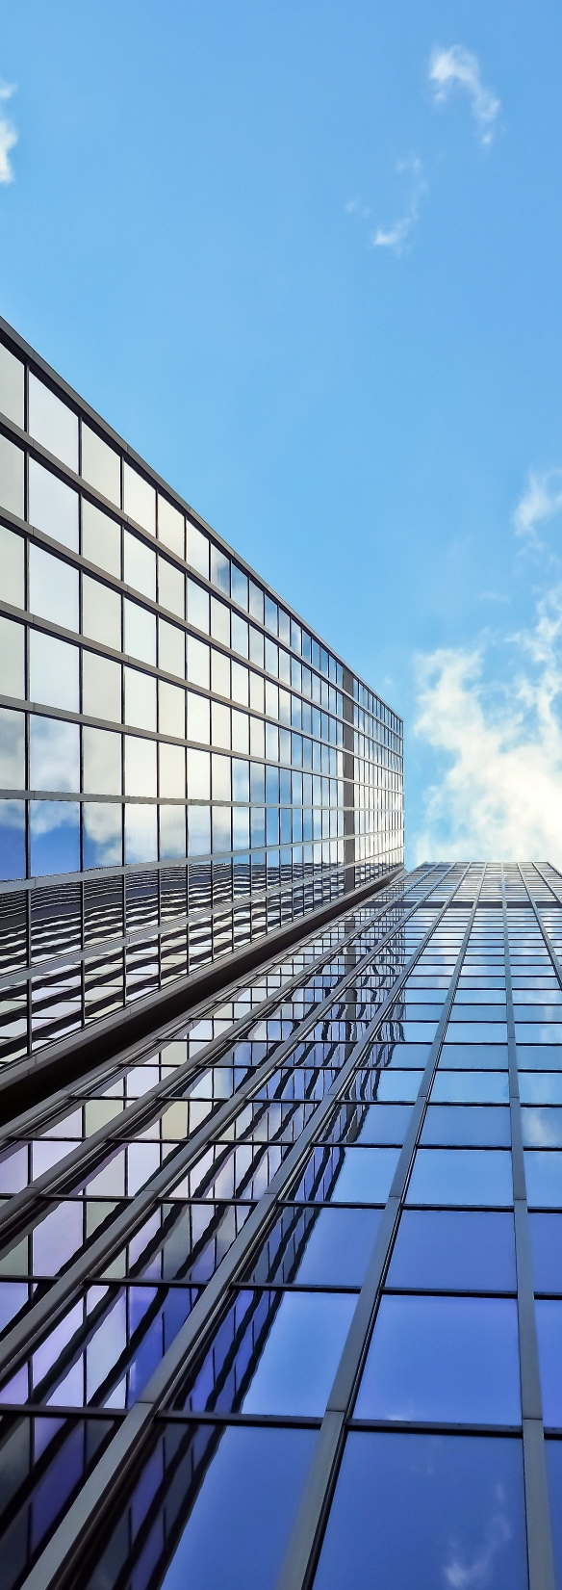
Администрация
городского округа Тольятти
Департамент информационных технологий и связи
ПРОЕКТ БЮДЖЕТА
на 2022 год

Slide 2
Проект бюджета ДИТиС на 2022 год = 275 758 тыс.руб.
МП ДИТиС «Развитие информационно-телекоммуникационной инфраструктуры г.о.Тольятти на 2022-2026годы»
220 302 тыс.руб.
1
Расходы по смете ДИТиС
27 497 тыс.руб.
Субсидия МАУ МФЦ на выполнение МЗ
192 208 тыс.руб.
Субсидия на иные цели - 597 тыс.руб.
МП Организационного управления администрации «Развитие органов местного самоуправления г.о.Тольятти на 2017-2022 годы»
2
55 456 тыс.руб.
2

Slide 3
Структура бюджета 2022 (тыс.руб.)
3

Slide 4
Задача 1. Формирование электронного муниципалитета
1.1
Организация предоставления государственных, муниципальных услуг администрацией и мун. учреждениями г. о. Тольятти в электронном виде
200 тыс.руб.
Разработка и публикация интерактивных электронных форм заявлений на РПГУ в САМВ
Развитие системы электронного документооборота
администрации городского округа Тольятти
3 067,2 тыс.руб.
1.3
Годовая тех. поддержка СЭД «Дело»
ВСЕГО по Задаче 1: 3 267,2 тыс.руб.
4

Slide 5

Задача 2. Формирование современной базовой информационно-технологической инфраструктуры обработки и передачи информации
2.1
Разработка, приобретение и эксплуатация информационных систем
Годовое сопровождение и совершенствование
информационных систем АИС ОГД и ГИС «ИнГЕО»
509,6 тыс.руб.
Годовое лицензионное сопровождение ПК «Парус8»
1 563,8 тыс.руб.
Годовое лицензионное сопровождение ПК «Гранд-смета»
1 235,0 тыс.руб.
Годовое сопровождение СПС «КонсультантПлюс»
417,8 тыс.руб.
Годовое информационное обслуживание ПК «NORMA СS»
191,4 тыс.руб.
Годовое сопровождение ПК «Адепт-Проект»
68,4 тыс.руб.
Годовая лицензионная подписка на использование ПО «ESTIMATE»
74 тыс.руб.
Годовой онлайн доступ к Информационному сервису «МКД-расчет»
14,8 тыс.руб.
Приобретение программного обеспечения для ПК
4 608,0 тыс.руб.
Приобретение лицензий геоинформационного сервиса «ТехноКад-Муниципалитет»"
300 тыс.руб.
5
ВСЕГО : 9 082,8 тыс.руб.

Slide 6
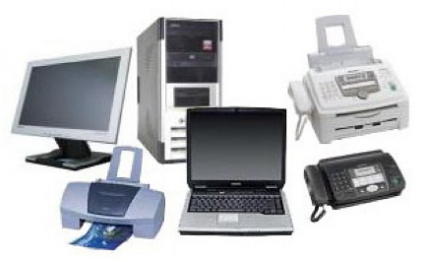
Приобретение,ремонт,обслуживание и содержание компьютерного оборудования и оргтехники,а также прочие работы,услуги,связанные с его эксплуатацией
2.2
Содержание и техническое обслуживание компьютерной техники
2 200,0 тыс.руб.
Содержание 12 серверных (ремонт серверов и сетевого оборудования)
Ремонт и обслуживание более 1000 рабочих мест пользователей (компьютеры, мониторы, принтеры, МФУ, ксероксы и сканеры, телефонные аппараты), Заправка картриджей для печатающих устройств
Приобретение компьютерной техники (68 ПК)
3 400 тыс.руб.
6

Slide 7
Содержание, обслуживание, модернизация и развитие муниципальной системы передачи данных
2.3
Интернет и каналы связи
1 423,0 тыс.руб.
Интернет
Услуги по содержанию коллектора
Пользование волоконно-оптическим кабелем связи
Пользование кабельной канализацией под оптические линии связи
ВСЕГО 5 612 тыс.руб.
Ремонт волоконно-оптического кабеля
Телефонная связь
4 189,0 тыс.руб.
Обеспечение администрации услугами междугородной, внутризоновой, городской связи
Обеспечение администрации услугами международной связи
Обеспечение администрации услугами сотовой связи
Оплата выделенных линий связи и Хайком
Оплата выделенных линии связи для IP телефонии
Тех.поддержка IP АТС
7

Slide 8
Задача 3. Мероприятия по защите информации
3.1
Обеспечение информационной безопасности персональных данных и иных конфиденциальных сведений
Техническая поддержка защищенной сети передачи данных ViPNet
490,0 тыс.руб.
Приобретение аппаратно-программного комплекса межсетевого экранирования
295,0 тыс.руб.
Обновление системы защиты информации от несанкционированного доступа на компьютерах, на которых установлены информационные системы, использующие персональные данные ( программный продукт DallasLock 8.0)
1 850,0 тыс.руб.
Продление лицензий на антивирусную защиту
1 300,0 тыс.руб.
3.2
ВСЕГО 3 935 тыс.руб.
8

Slide 9

Благодарим за внимание!

